Slide 1
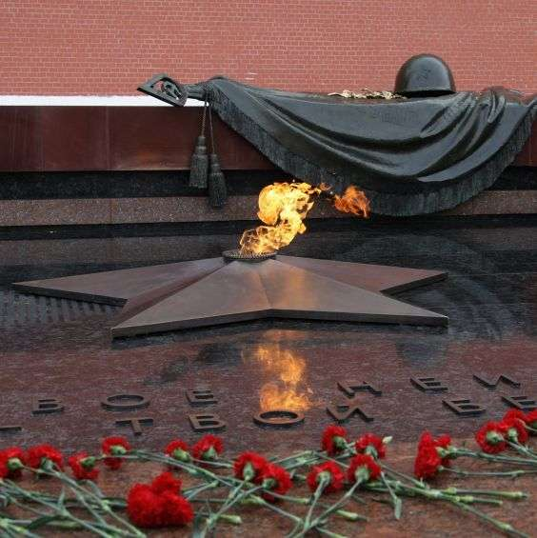
БИБЛИОТЕКА ФГБОУ ВО ЛГАУ
ДЕНЬ ПОБЕДЫ
1941–1945
ВСЕМИРНАЯ ВЕХА ИСТОРИИ НАШЕГО НАРОДА

Slide 2
ИСТОРИЯ 9 МАЯ
День Победы для нашего народа это величайший праздник, имеющий много смыслов. Это – день памяти павших, почтение ныне живущим героям, ликование освобожденного народа. Это – вечное напоминание какой ценой добывалась Великая Победа. По подтверждённым данным за четыре года войны советский народ лишился более 20 миллионов человек. Многие источники утверждают, что на самом деле погибших свыше 40 миллионов.
День Победы в Великой Отечественной войне — это не только историческая дата и напоминание о цене, которую заплатил российский народ за мир. День Победы служит также предостережением о недопустимости возникновения новой мировой войны, которая может стать для человечества последней.

Slide 3
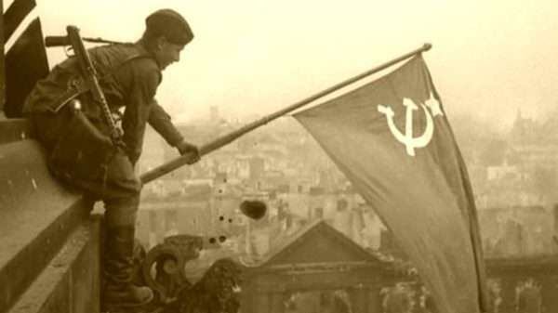
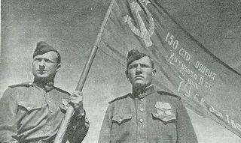
Зна́мя Побе́ды — штурмовой флаг 150-й ордена Кутузова II степени Идрицкой стрелковой дивизии, водружённый 1 мая 1945 года на крыше здания рейхстага в городе Берлине военнослужащими Красной Армии Алексеем Берестом, Михаилом Егоровым и Мелитоном Кантария.
Егоровым и Кантария Знамя было перенесено на купол Рейхстага только во второй половине дня 2 мая, когда немцы в рейхстаге уже сдались.
Российским законодательством установлено, что «Знамя Победы является официальным символом победы советского народа и его Вооружённых Сил над Германией в Великой Отечественной войне 1941-1945 годов, государственной реликвией России» и «находится на вечном хранении в условиях, обеспечивающих его сохранность и доступность для обозрения».
Кантария (слева) и Егоров
на фотографии 1945 года
со Знаменем Победы

Slide 4
Празднование Дня Победы назначено в этот майский день не просто так.
При участии представителей средств массовой информации, войск союзников и советских войск в Берлине ночью с 8 на 9 мая 1945 года был подписан Акт о безоговорочной капитуляции Германии. С немецкой стороны его подписал фельдмаршал Кейтель, с советской – маршал Г. К. Жуков. Церемония началась ровно в полночь 9 мая, а закончилась в 0.43.
Указанное в акте время капитуляции – 8 мая 23.01 по берлинскому времени. Но, поскольку московское время опережает берлинское на один час, по нашему времени окончательная победа над фашистской Германией состоялась 9 мая. А в Европе и многих зарубежных странах День Победы отмечают 8 числа.

Slide 5
9 мая 1945 года на Центральный аэродром имени Фрунзе приземлился самолёт «Ли-2» с экипажем А. И. Семенкова, доставивший в Москву акт о капитуляции фашистской Германии.
«Великая Отечественная война,
которую вёл советский народ против
немецко-фашистских захватчиков
победоносно завершилось!»
Торжественный голос главного диктора страны Ю. Б. Левитана читает победный Сталинский приказ.

Slide 6
В 1945-1947 годы День Победы являлся нерабочим днем, однако указом президиума Верховного Совета СССР от 23 декабря 1947 года выходной отменили. Так что первый юбилей Победы — 9 мая 1955 года — был рабочим днем, но празднования проходили на площадях и в парках. В Москве, столицах союзных республик и в городах-героях был произведен салют 30 артиллерийскими залпами.
Снова нерабочим днем День Победы стал в юбилейном 1965 году. Тогда же состоялся второй парад, посвященный победе в Великой Отечественной войне.
День Победы отмечают концертами и массовыми народными гуляниями на площадях и в парках.

Slide 7
На протяжении многих лет, начиная с 1948 года, праздник День Победы не отмечался помпезными мероприятиями и даже не являлся «красным днем календаря». Он был памятным днем, но не выходным.
Официально День Победы стал праздничным днем в 1965 году. Тогда сошлись два знаменательных события – генсеком стал Л. И. Брежнев и, кроме того, год был юбилейным со дня победы в Великой Отечественной войне.
Благодаря этому этот праздник возродился во всем его величии и стал таким, каким мы знаем его по сей день.

Slide 8
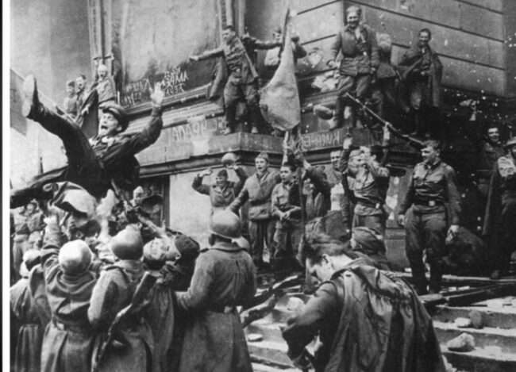

Slide 9
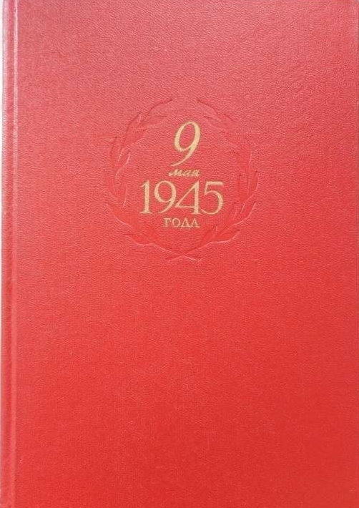
9 мая 1945 года : воспоминания / ред. А. М. Самсонов, сост. В. Д. Вознесенский, Д. Б. Рубежный. - М. : Наука, 1970. - 760 с. : ил., карты, портр. - (Вторая мировая война в исследованиях, воспоминаниях, документах).
Книга посвящена исторической победе советского народа и его Вооруженных Сил над фашистской Германией в 1945 году, трудному пути Советской Армии в смертельной борьбе с фашистским агрессором. Центральное место в книге занимает освещение крупных операций советских войск на заключительном этапе второй мировой войны, раскрытие их освободительной миссии в Европе.
В книге представлены воспоминания видных советских военачальников о завершающем этапе ВОВ. Здесь представлены воспоминания таких военачальников как: Гречко, Василевский, Жуков, Конев, Рокоссовский, Захаров, Кузнецов, Еременко, Новиков, Крылов, Баграмян, Москаленко.

Slide 10
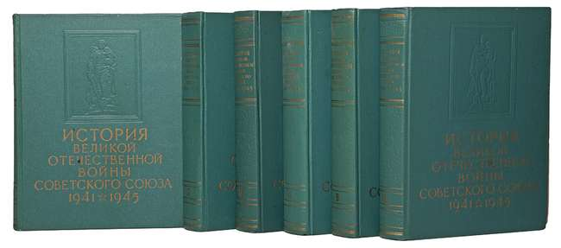
История Великой Отечественной войны Советского Союза. 1941 - 1945. В 6 томах (комплект) (сборник)
Шеститомный труд "История Великой Отечественной войны Советского Союза. 1941 - 1945 гг." разработан коллективом научных сотрудников Отдела истории Великой отечественной войны Института марксизма-ленинизма при ЦК КПСС на основе: документальных материалов, хранящихся в центральных партийных, ведомственных и местных архивах СССР; материалов архивов Германской Демократической Республики, Польской Народной Республики, Чехословацкой Республики, Народной Республики Болгарии, Румынской Народной Республики, Венгерской Народной Республики; опубликованных документов СССР и других стран, а также советской и иностранной научно-исторической литературы.

Slide 11
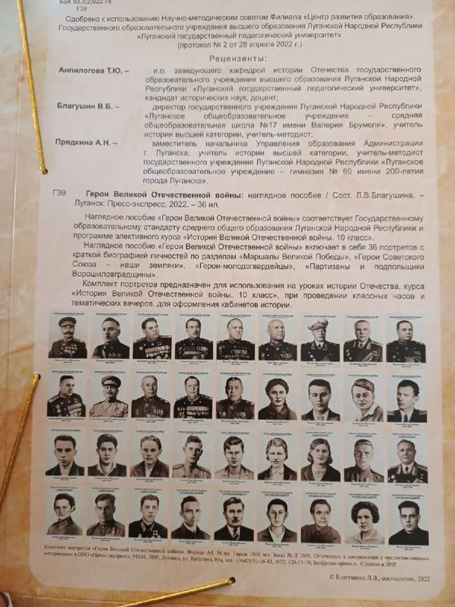
Герои Великой Отечественной войны: наглядное пособие / сост. Л. В. Благушина. – Луганск, 2022. – нет с.: цв. ил. 36
Наглядное пособие "Герои Великой Отечественной войны" включает в себя 36 портретов с краткой биографией личности по разделам "Маршалы Великой Победы", "Герои Советского Союза - наши земляки", "Герои-молодогвардейцы", "Партизаны и подпольщики Ворошиловградщины".

Slide 12
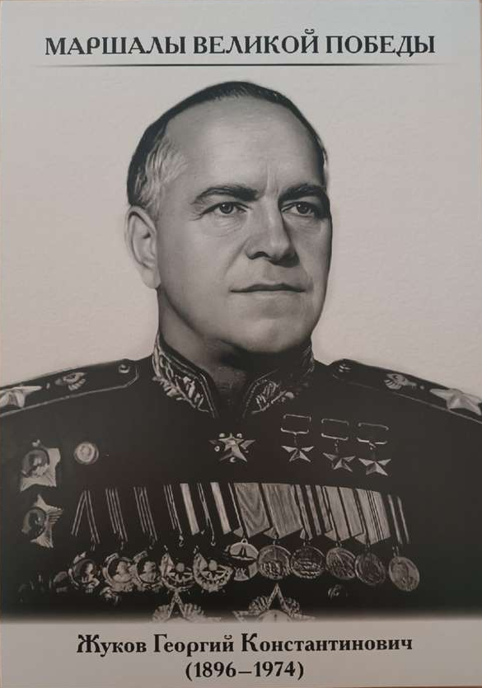
МАРШАЛЫ ВЕЛИКОЙ ПОБЕДЫ
1. Будённый Семён Михайлович
2. Василевский Александр Михайлович
3. Ворошилов Климент Ефремович
4. Говоров Леонид Александрович
5. Жуков Георгий Константинович
6. Конев Иван Степанович
7. Кузнецов Николай Герасимович
8. Малиновский Радион Яковлевич
9. Мерецков Кирилл Афанасьевич
10. Рокоссовский Константин Константинович
11. Сталин (Джугашвили) Иосиф
Виссарионович
12. Тимошенко Семён Константинович
13. Толбухин Фёдор Иванович
14. Шапошников Борис Михайлович

Slide 13
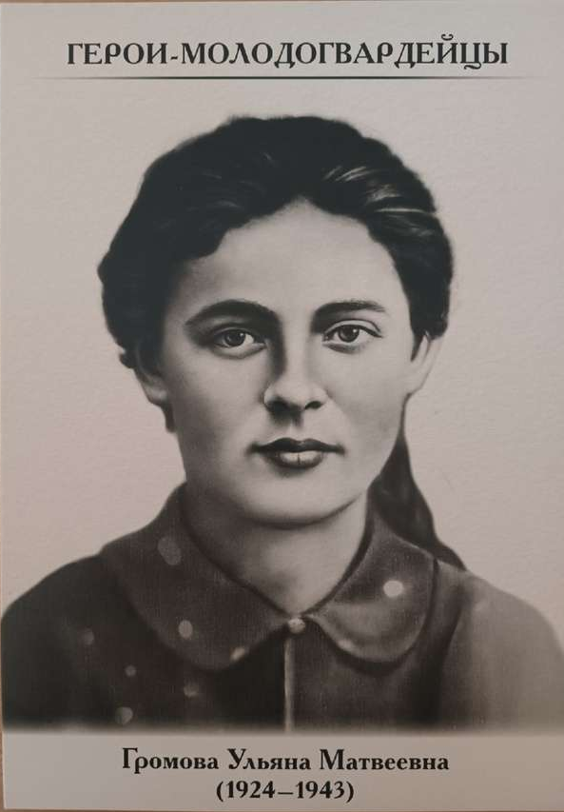
ГЕРОИ- МОЛОДОГВАРДЕЙЦЫ
1. Громова Ульяна Матвеевна
2. Земнухов Иван Александрович
3. Кошевой Олег Васильевич
4. Левашов Василий Иванович
5. Огурцов Дмитрий Уварович
6. Субботин Виктор Фёдорович
7. Третьякевич Виктор Иосифович
8.Туркенич Иван Васильевич
9. Тюленин Сергей Гавриилович
10.Шевцова Любовь Григорьевна

Slide 14
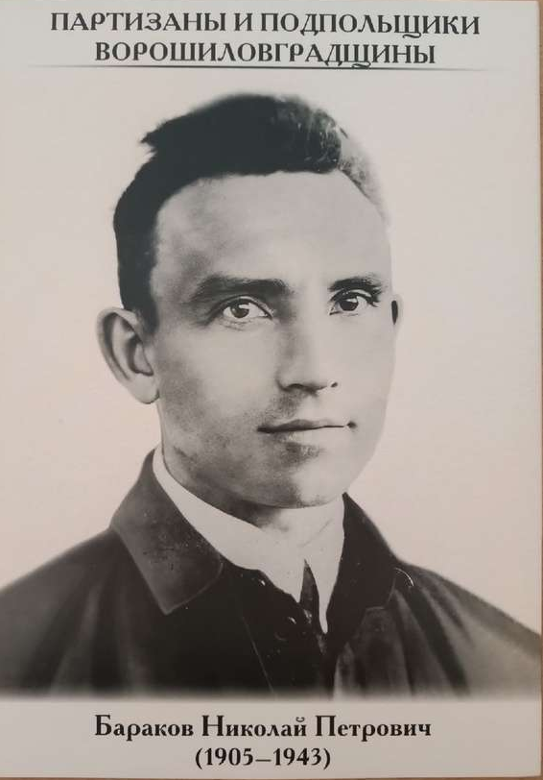
ПАРТИЗАНЫ И ПОДПОЛЬЩИКИ ВОРОШИЛОВГРАДЩИНЫ
1. Бараков Николай Петрович
2. Лютиков Филипп Петрович
3. Пятёркин Виктор Петрович
4. Стеценко Степан Емельянович
5. Фесенко Надежда Тимофеевна
6. Яковенко Иван Михайлович

Slide 15
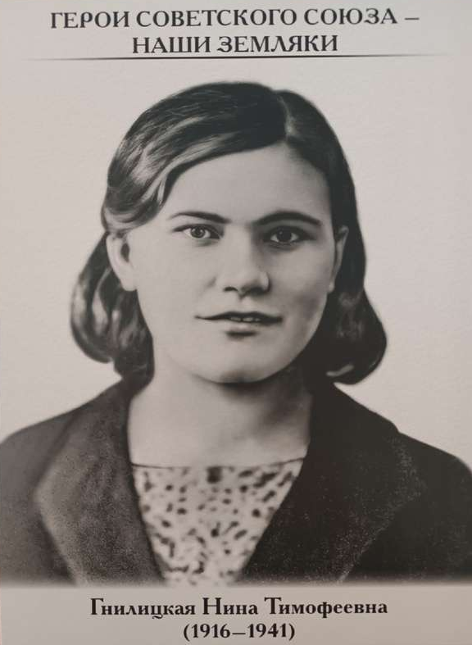
ГЕРОИ СОВЕТСКОГО СОЮЗА – НАШИ ЗЕМЛЯКИ
1. Гнилицкая Нина Тимофеевна
2. Горюшкин Николай Иванович
3. Ерёменко Андрей Иванович
4. Левченко Ирина Николаевна
5. Михайличенко Иван Харлампович
6. Молодчий Александр Игнатьевич

Slide 16
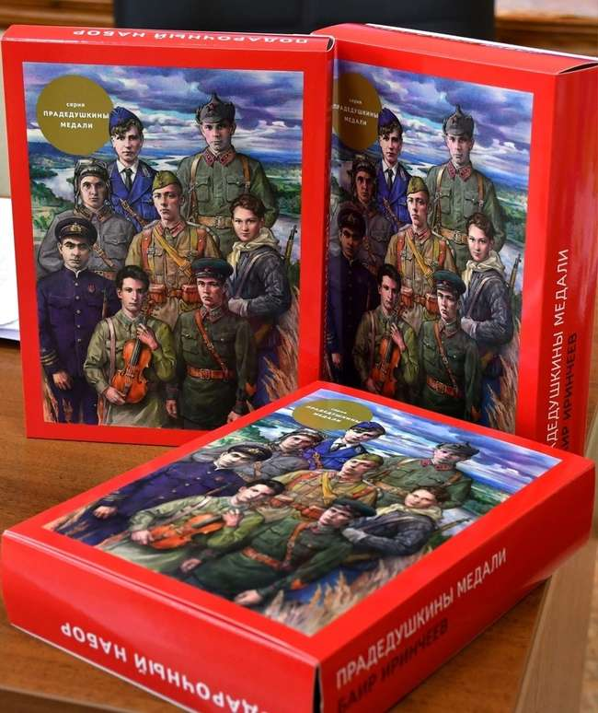
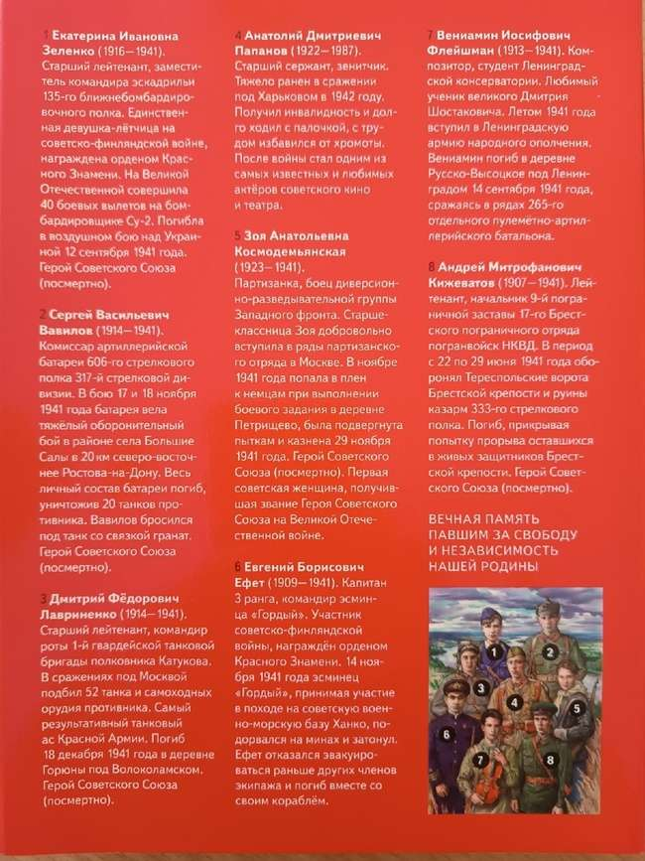
Серия «Прадедушкины медали» автор-историк Баир Иринчеев

Slide 18
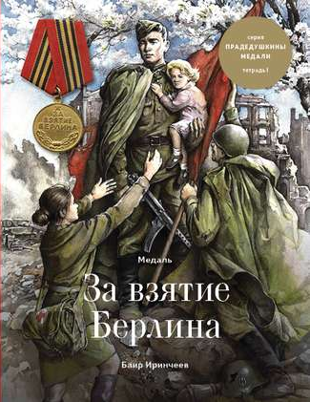
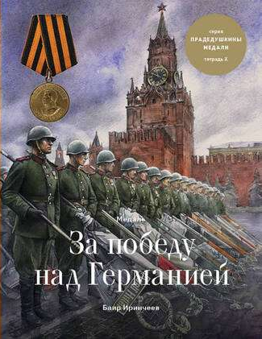

Slide 19
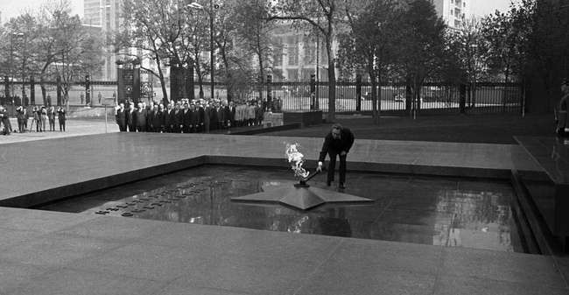
Неизменным символом победы в Великой Отечественной войне считается Вечный огонь. Впервые такой огонь был зажжен 6 ноября 1957 года на Марсовом поле в Ленинграде у памятника "Борцам революции".
А 8 мая 1967 года был зажжен Вечный огонь на Могиле Неизвестного солдата в Александровском саду Москвы — через 5 месяцев после открытия самого мемориала.

Slide 21
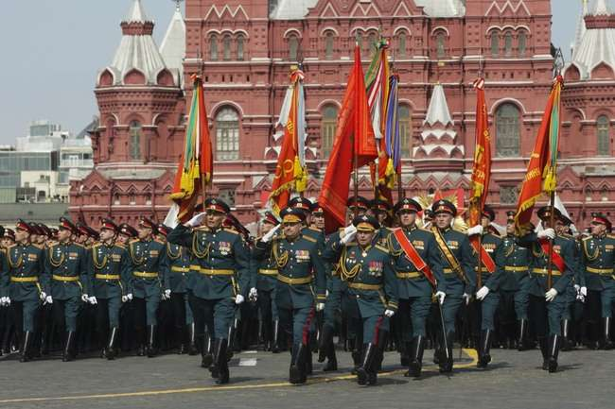
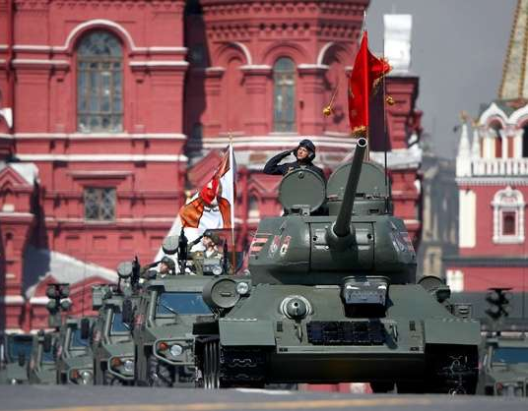
Финальным аккордом празднования победы в 1945 году стал Парад Победы, состоявшийся 24 июня 1945 года. В течение последующих 20 лет парад не проводили, но во всех крупных городах СССР давались салюты из 30 артиллерийских залпов. Традиционный ежегодный парад, каким мы его знаем, был возобновлен в 1996 году, а с проездом техники – с 2008 года. С тех пор ни одно празднование 9 мая не обходится без этого монументального события. Меняется только количество и состав боевой техники, демонстрируемой на Красной площади.
На протяжении всего парада звучат строевые марши разных поколений и эпох, а также известные песни военных лет в инструментальном исполнении.

Slide 22
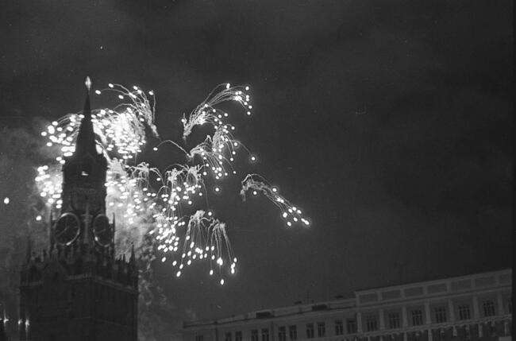
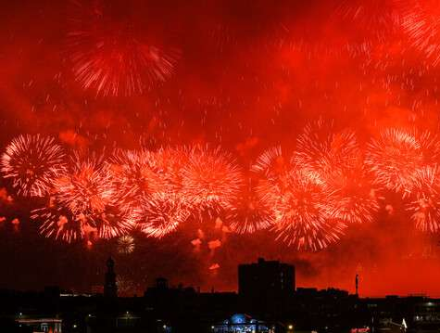
Первое празднование Дня Победы, состоявшееся 9 мая 1945 года, завершилось грандиозным салютом. В последующие годы, несмотря на отсутствие выходных в этот день, 30 залпов артиллерийского салюта неизменно сопровождали празднование Дня Победы. Салют на День Победы является не только многолетней традицией, но и одним из символов праздника.

Slide 23
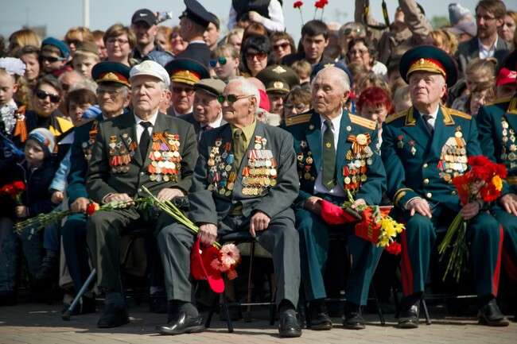
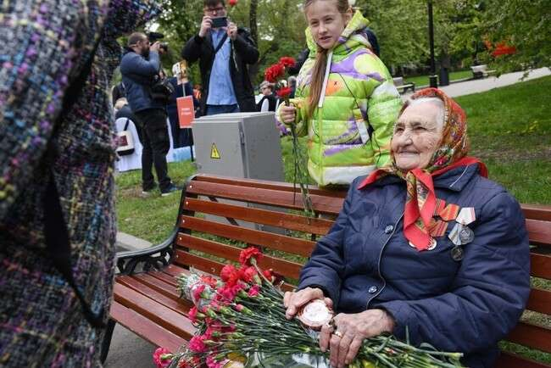
Никогда не забывали в нашей стране и о ветеранах. Для них устраивают концерты, организуют праздничные чаепития, ветеранам посвящают стихотворения о войне. В честь Дня Победы в средствах массовой информации появляются фото с ветеранами, а дети рисуют для них картинки, посвященные войне и празднованию Дня Победы.
День Победы отмечают концертами и массовыми народными гуляниями на площадях и в парках.

Slide 24
День Победы отмечают в России и ряде других стран 9 мая. Это одновременно самый светлый, самый радостный, но и самый печальный праздник.
День Победы — это не просто праздник отдельно взятой страны, это целая веха всемирной истории, положившая конец жестоким и неудержимым событиям, чуть было не ставшим причиной переворота всего мирового порядка.
День Победы веха всемирной истории нашего народа.

Slide 26
С литературой можно ознакомиться в библиотеке ЛГАУ.
Спасибо
за внимание!

